Slide 1


PHÒNG GIÁO DỤC VÀ ĐÀO TẠO QUẬN LONG BIÊN
TRƯỜNG TIỂU HỌC ĐOÀN KẾT
MÔN HỌC VẦN LỚP 1
ơn - ơt
Bài 71:
GV giảng dạy: Lê Long Quỳnh Trâm

Slide 2


Ôn bài cũ
TC: Hái cam

Slide 3


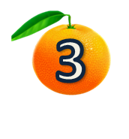

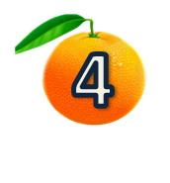





Slide 4

thôn xóm

Slide 5
trốn tìm

Slide 6
thốt nốt

Slide 7
cà rốt

Slide 8
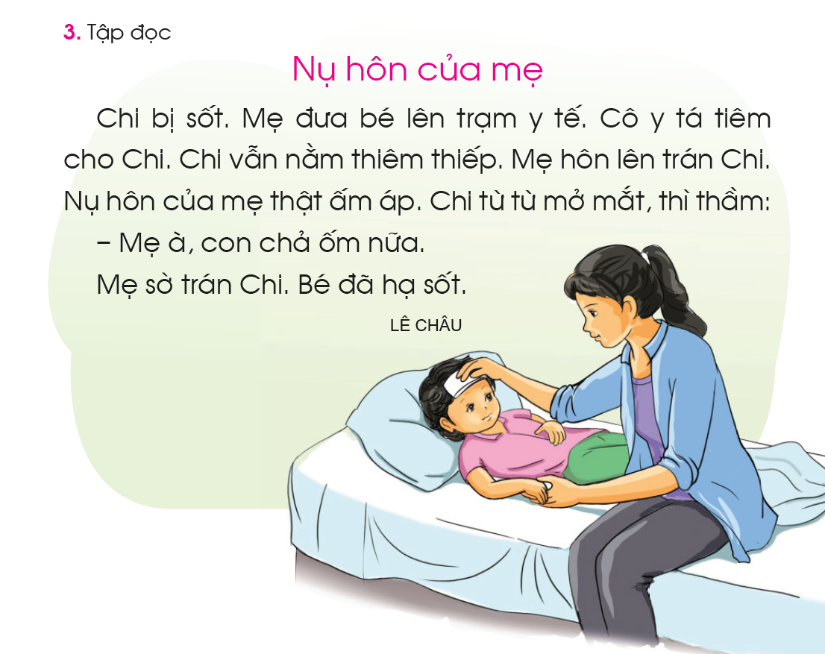

Slide 10
Bài 71:
¬n
¬t

Slide 11

1. Làm quen
s¬n ca
s¬n
¬n

Slide 12
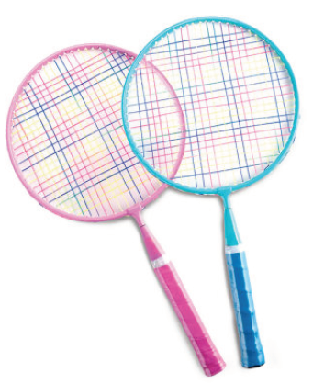
1. Làm quen
vît
¬t

Slide 13
s¬n ca
vît
s¬n
¬t
¬n

Slide 14

¬n
¬n
¬t
¬t

Slide 15
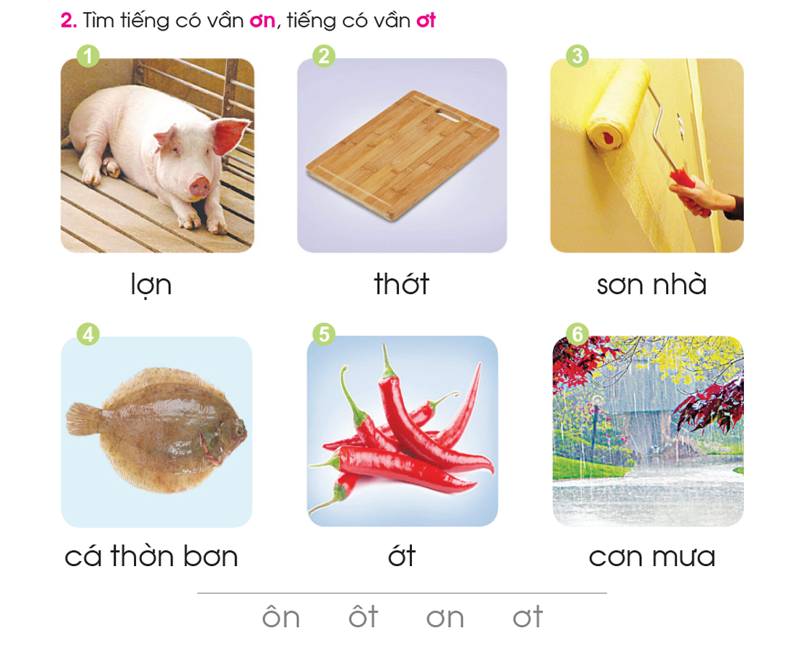

Slide 16
Nèi ¬n víi tiÕng cã vÇn ¬n. Nèi ¬t víi tiÕng cã vÇn ¬t.
1
2
lîn
thít
¬n
3
4
s¬n nhµ
c¸ thên b¬n
¬t
5
6
ít
c¬n m­ưa

Slide 17

Tìm tiếng ngoài bài có vần:
ơn
ơt

Slide 18



Tập viết

Slide 19
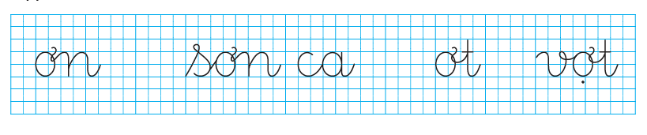

Slide 20
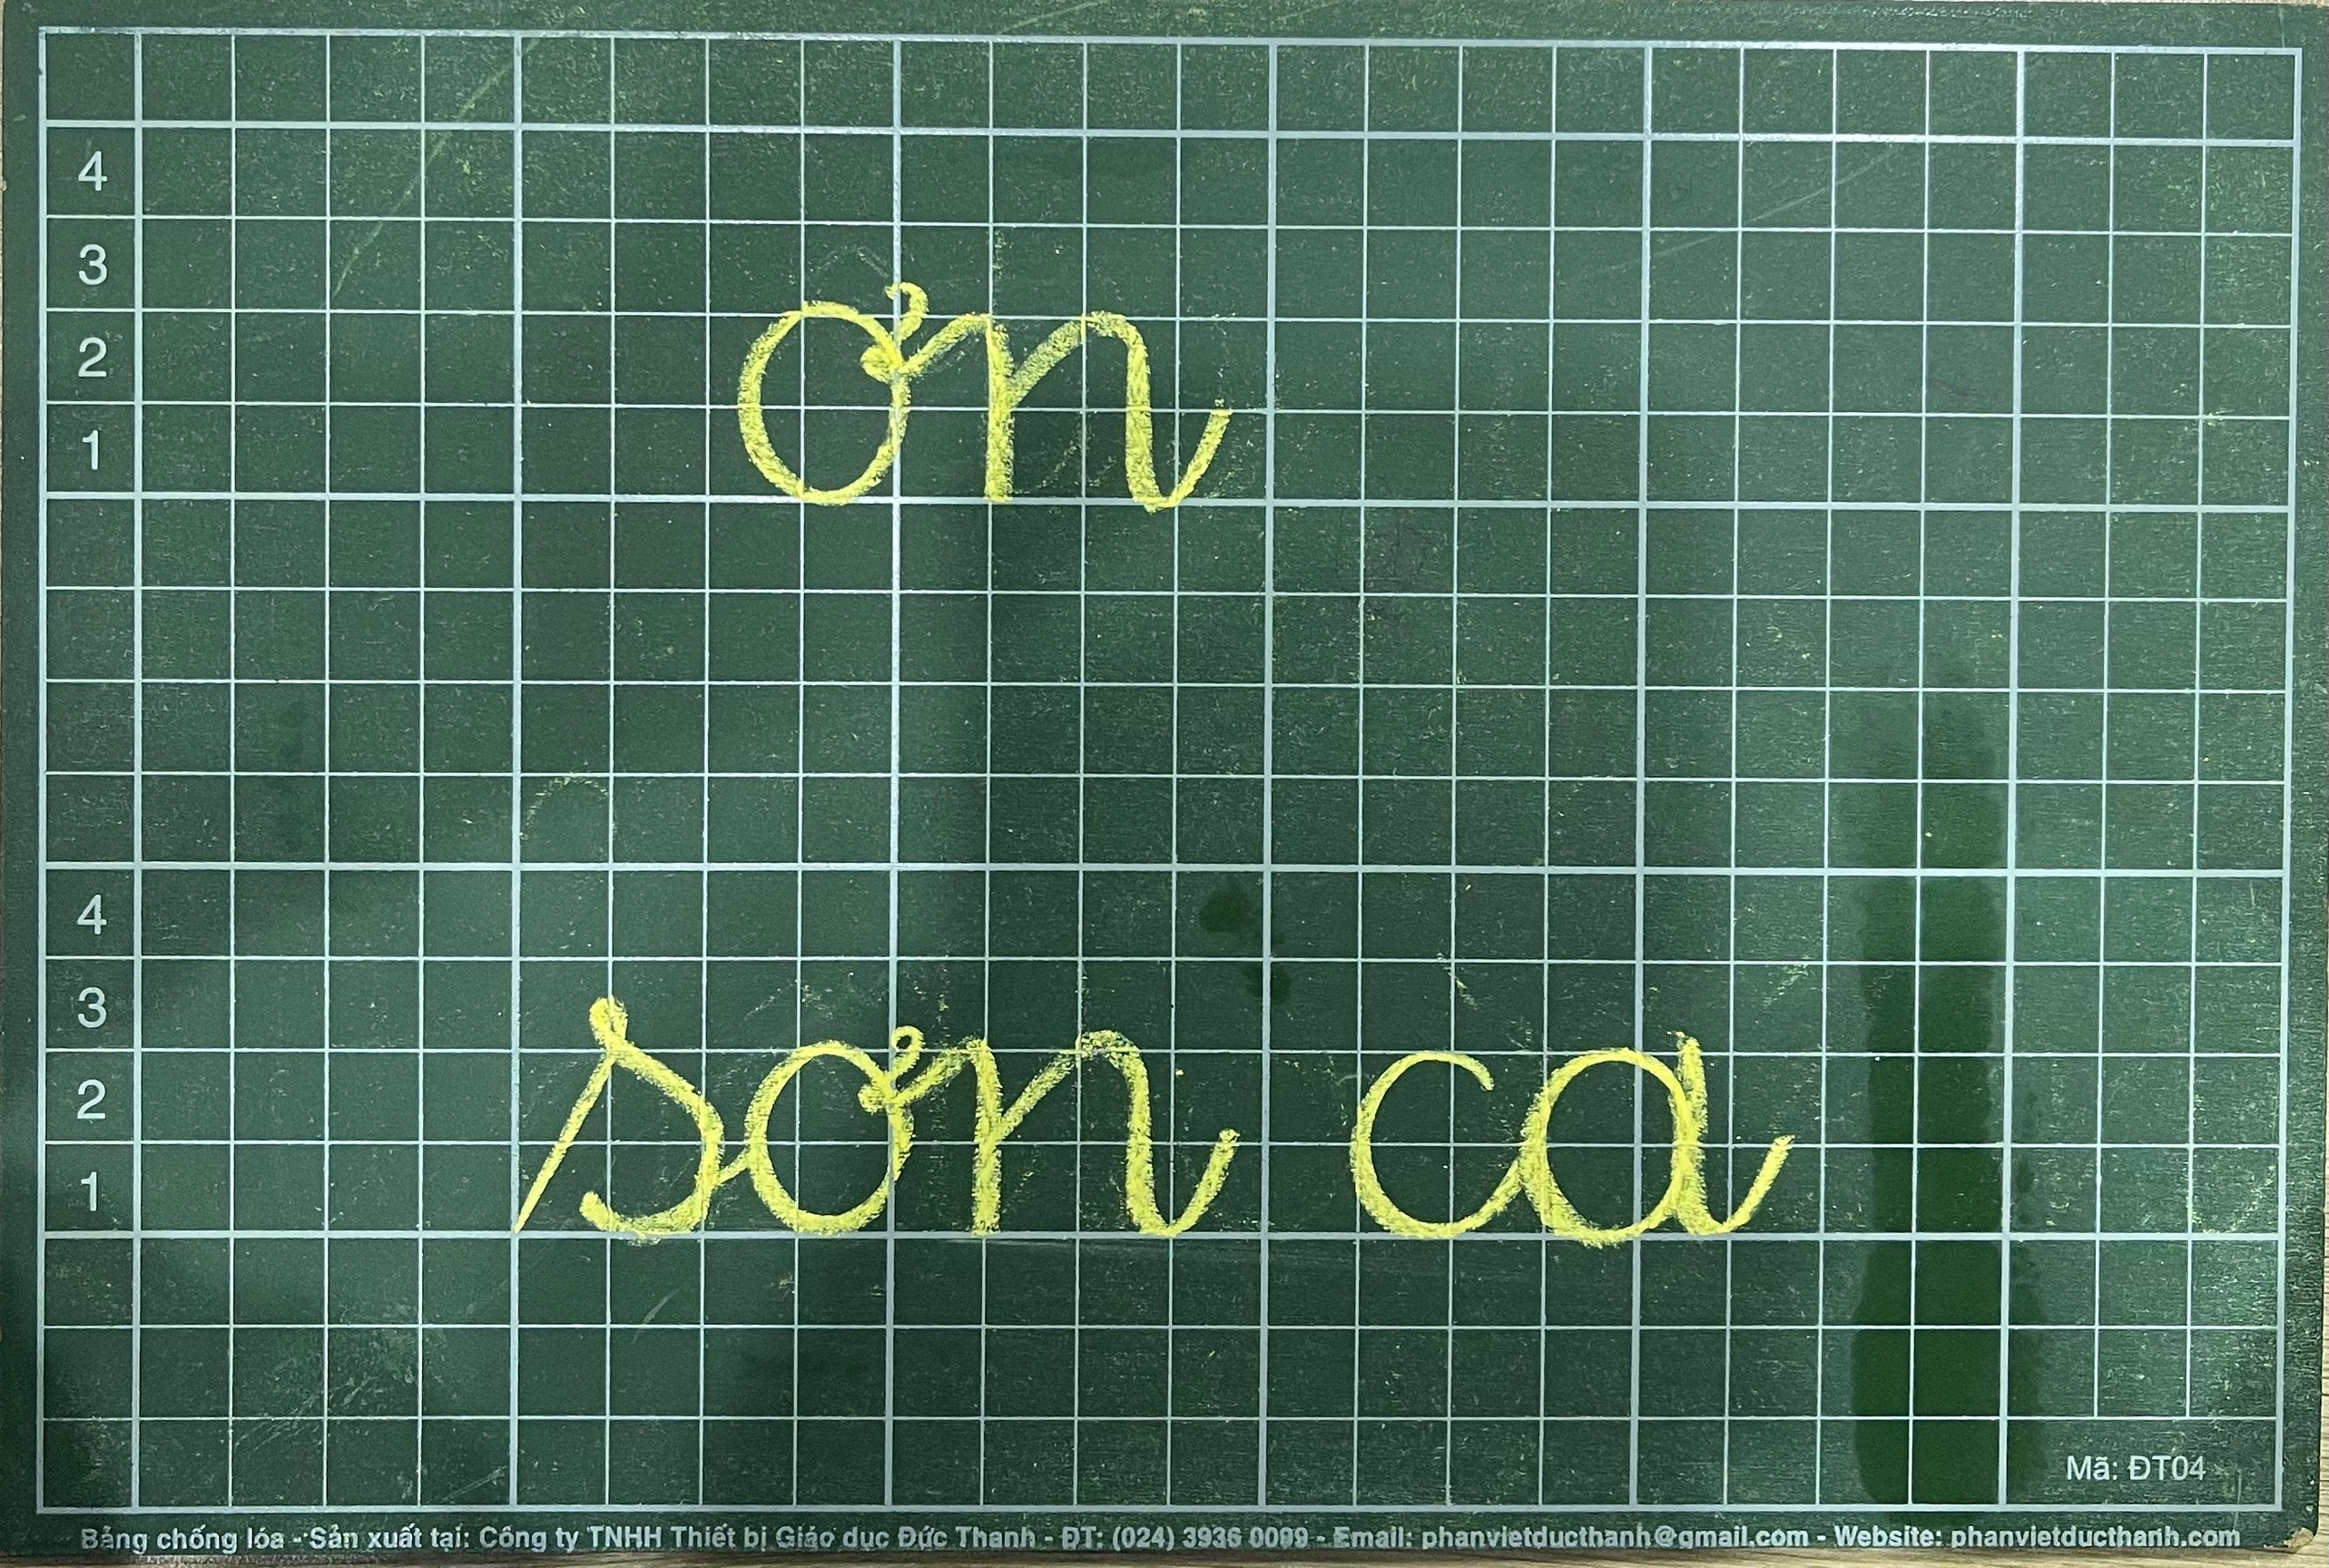

Slide 21
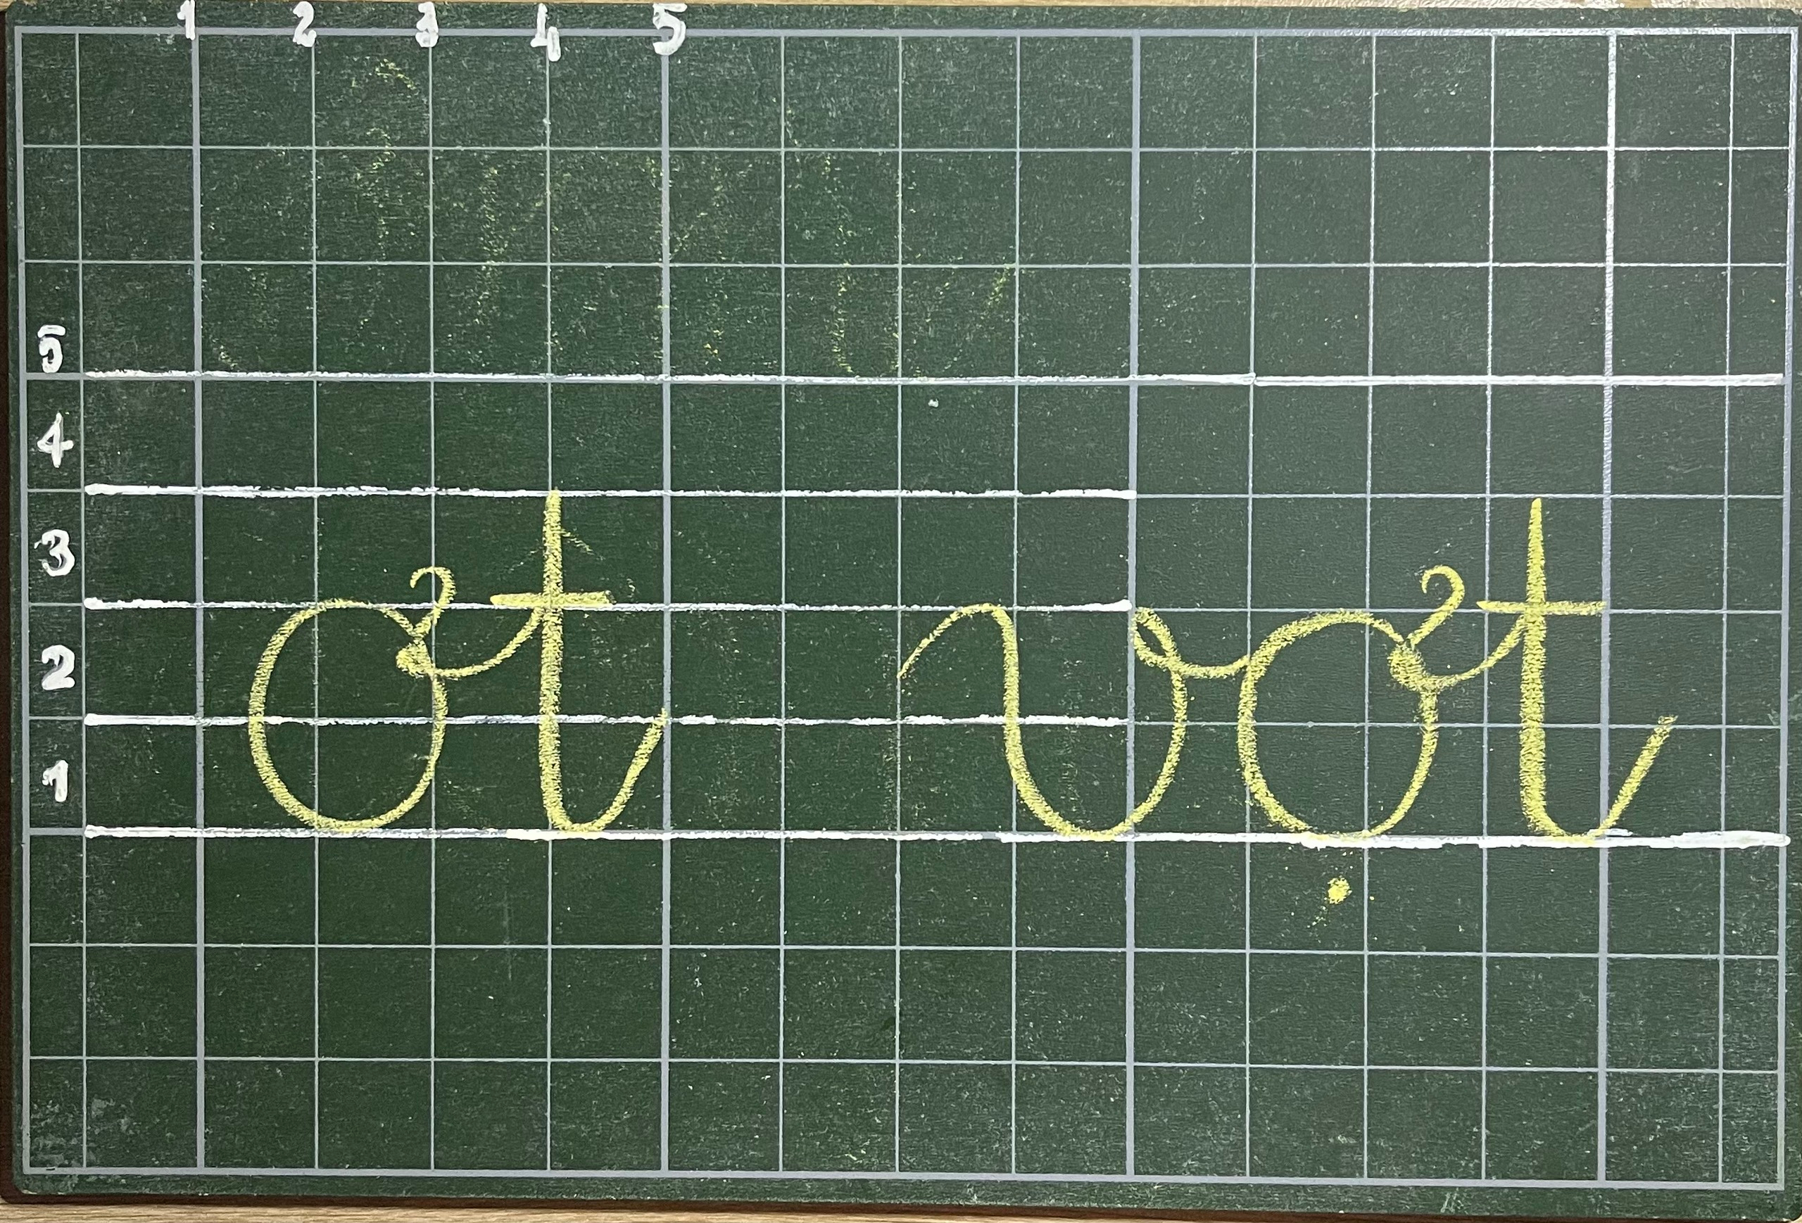

Slide 22


THƯ GIÃN

Slide 23


TẬP ĐỌC

Slide 24
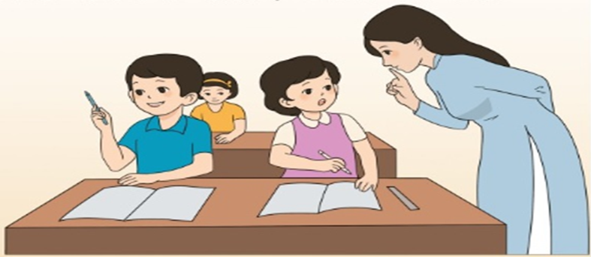
Tập đọc
Sơn và Hà
Giờ kiểm tra. Sơn vừa chép đề vừa lẩm nhẩm: “Giỏ có 8 con cá thờn bơn. Cho bớt 5 con, còn 4”. Hà thì thầm:
“Còn 3 chứ?”.
Cô Yến đến bên Hà:
Hà để bạn tự làm đi.
Hà lễ phép:
Dạ
Sơn ngẫm nghĩ. Em chợt nghĩ ra và nắn nót viết:
“ 8 – 5 = 3”.
NGUYỄN LY

Slide 25

Luyện đọc
kiểm tra
lẩm nhẩm
thờn bơn
bớt
lễ phép
nắn nót

Slide 26
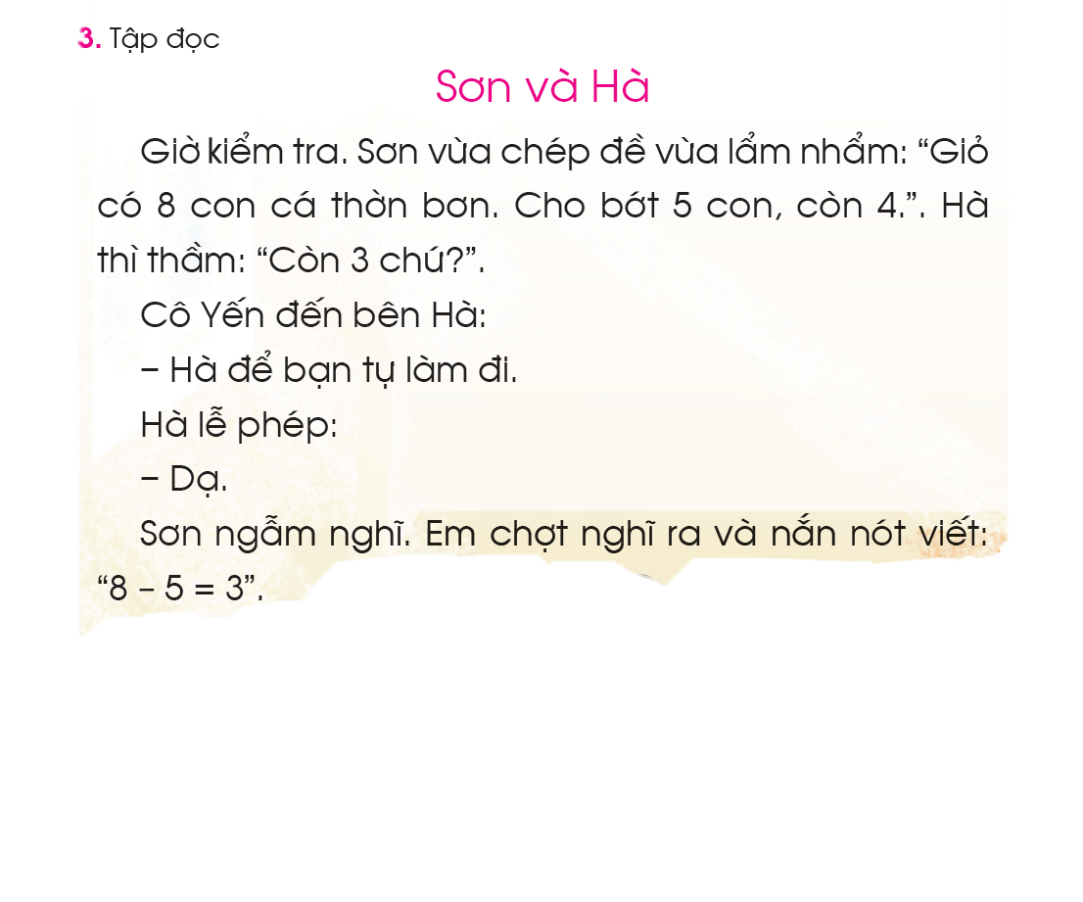
1
2
3
4
5
6
7
8
9
10
12
11
13

Slide 27
1
2

Slide 28




TÌM HIỂU BÀI

Slide 29
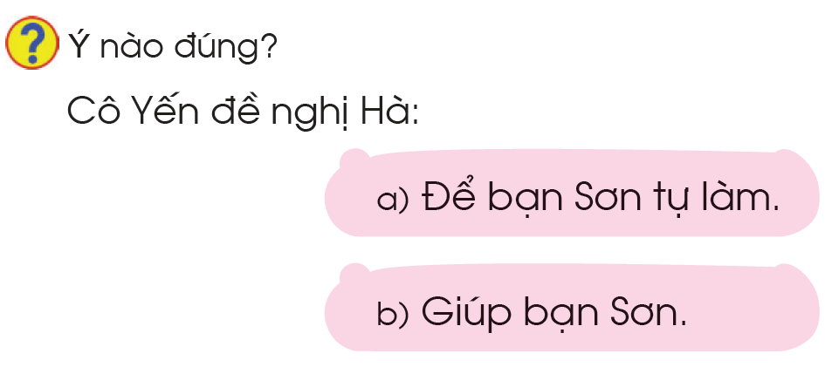

Slide 30
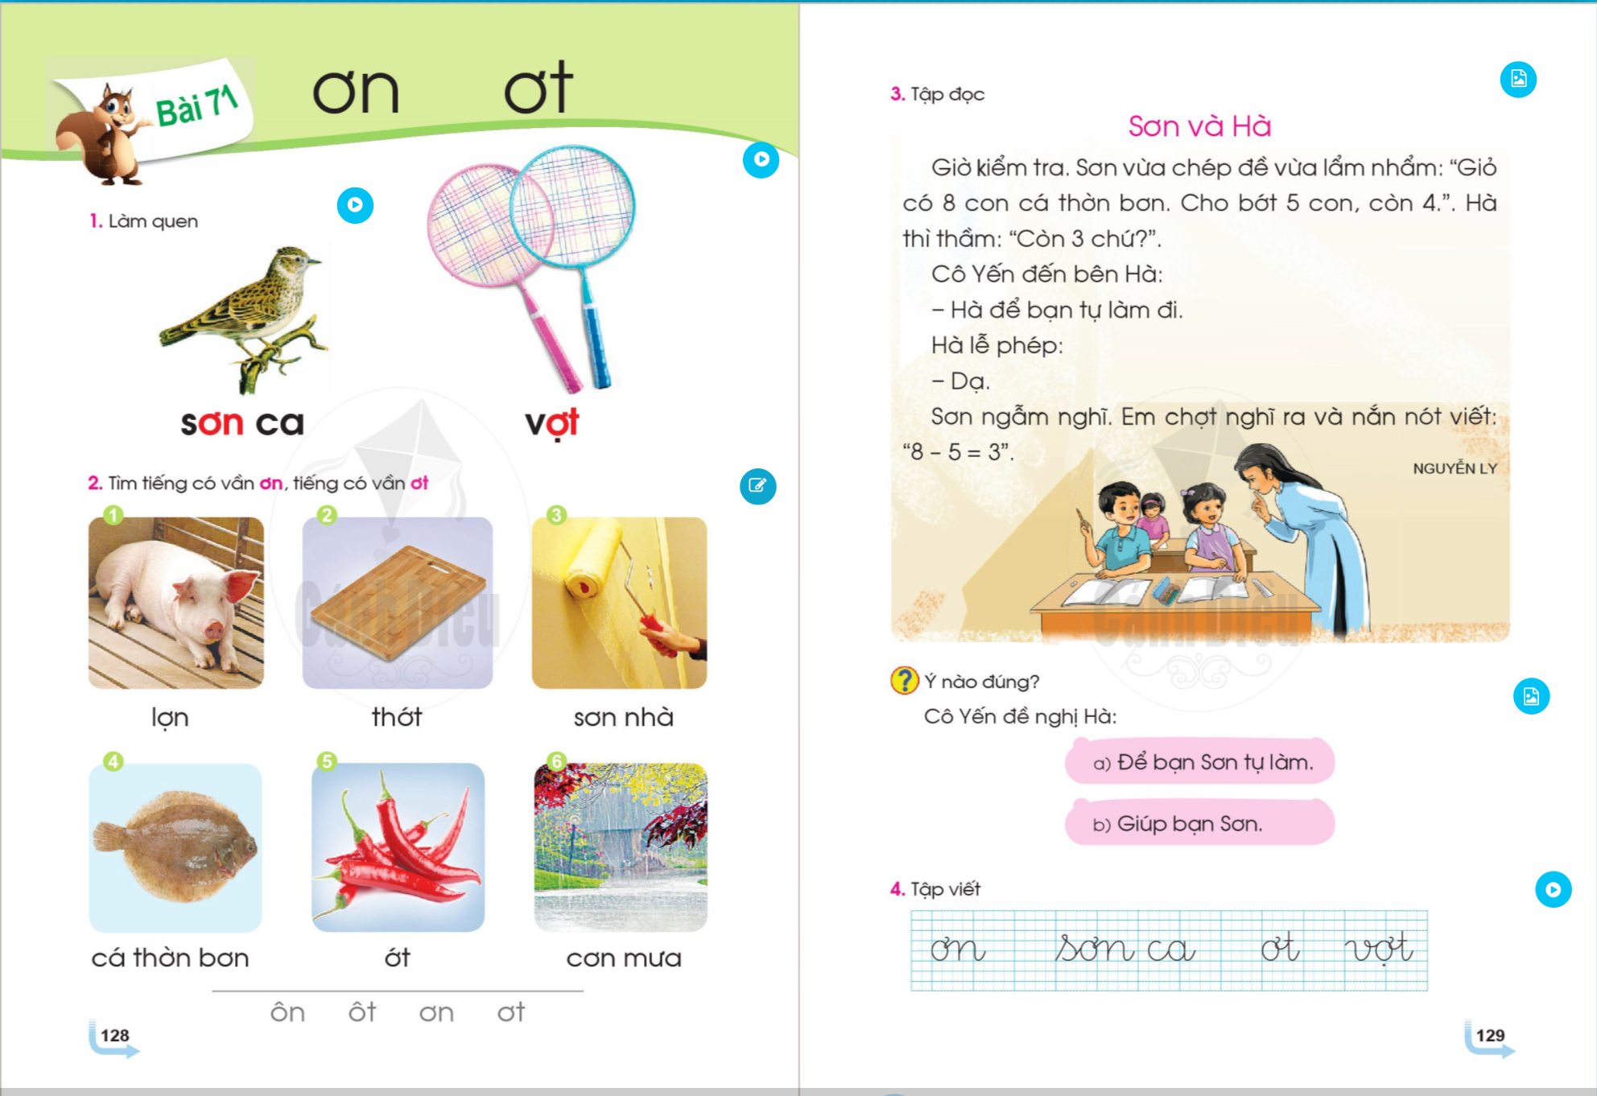

Slide 31

Dặn dò
- Đọc bài 71: ơn – ơt (5 lần).
Chuẩn bị bài 72: un – ut - ưt ­

Slide 32


Hẹn gặp lại các con vào tiết học ngày mai

